Slide 1



University of Science, Vietnam National University - Ho Chi Minh City
Faculty of Electronics and Telecommunications
Electronic Integrated Circuit Design Lab
Design of a 4x4 SRAM circuit
Presenters: Anh Phuc Bui, Anh Thu Ly, Khai Trieu Mai Ly
Student ID: 23207094, 23207114, 23207136
1

Slide 2
INTRODUCTION
  SRAM is another form of volatile memory that does not require refreshing. It is often used for cache memory in CPUs due to its faster access times compared to DRAM.
  Some key applications include:
Cache Memory | Register Files | Networking Devices | Embedded Systems
  Object:
The objective of this project is to gain an understanding of SRAM by designing a complete 4x4 SRAM array using Synopsys tools on a 90nm technology node. The project aims to explore SRAM design, focusing on read and write operations
2
Notes:
Đề tài Thiết kế ALU 8-bit theo quy trình thiết kế vi mạch số hướng đến việc thiết kế và kiểm chứng một ALU 8-bit có khả năng thực hiện 4 phép toán cơ bản: AND, OR, ADD và SUB, nhân, chia, dịch trái, dịch phải, với việc lựa chọn chức năng thông qua các tín hiệu điều khiển.

Slide 3
Flow of Design
01
Design Specifications
04
Layout
02
Schematic
05
Verification - DRC/LVS
0
03
Waveform
06
Parasitic Extraction - LPE
0
07
Post- Simulation
3

Slide 4
1. Design Specifications
Component | Main Specification | Main Specification
SRAM Bank | 4 (rows) by 4 (columns) | Each word (row) contains 4 bitcells. Each read or write will access a single word (4 bits) from the same row.
SRAM Cell | 6T (6 Transistors) | 6T (6 Transistors)
Decoders | No need of column or row decoder | Can create signals to control each wordline directly.
Precharge circuit | Initializes both bitlines to VDD before each operation | Includes an equalizer transistor to reduce the initial differential voltage between the bitline pair.
Sense Amplifier circuit | Placed at the bottom of the bitline pair | Amplifies the small differential voltage developed during the read operation into full-swing logic outputs.
Write driver circuit | Forces complementary values onto the bitline pair | Enabled only during the write phase and is used to overwrite the stored data in the selected SRAM cell.
4
Notes:
Đề tài Thiết kế ALU 8-bit theo quy trình thiết kế vi mạch số hướng đến việc thiết kế và kiểm chứng một ALU 8-bit có khả năng thực hiện 4 phép toán cơ bản: AND, OR, ADD và SUB, nhân, chia, dịch trái, dịch phải, với việc lựa chọn chức năng thông qua các tín hiệu điều khiển.

Slide 5
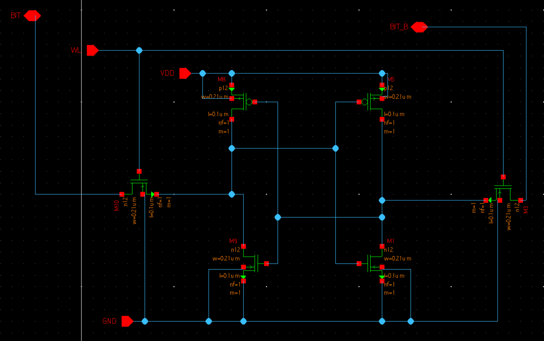
2. Schematic
Fig 1. SRAM 6T Bitcell Schematic
5
Notes:
Đề tài Thiết kế ALU 8-bit theo quy trình thiết kế vi mạch số hướng đến việc thiết kế và kiểm chứng một ALU 8-bit có khả năng thực hiện 4 phép toán cơ bản: AND, OR, ADD và SUB, nhân, chia, dịch trái, dịch phải, với việc lựa chọn chức năng thông qua các tín hiệu điều khiển.

Slide 6
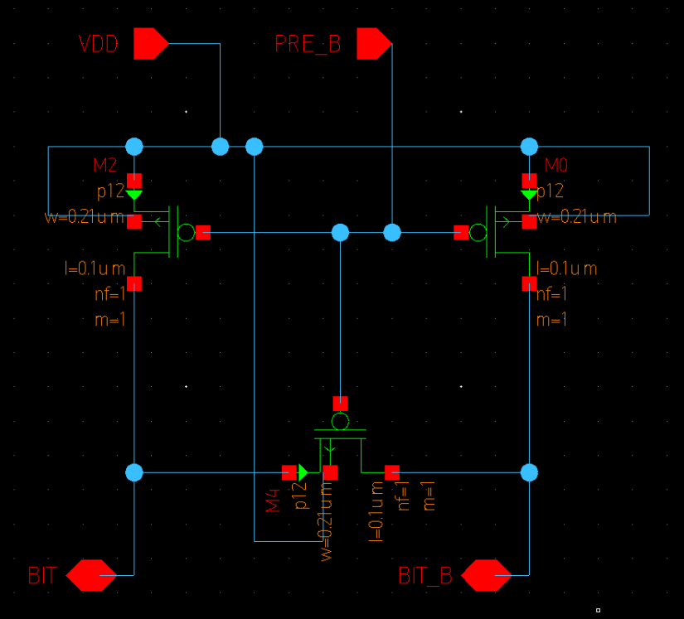
2. Schematic
Fig 2. Schematic of the precharge circuit
6
Notes:
Đề tài Thiết kế ALU 8-bit theo quy trình thiết kế vi mạch số hướng đến việc thiết kế và kiểm chứng một ALU 8-bit có khả năng thực hiện 4 phép toán cơ bản: AND, OR, ADD và SUB, nhân, chia, dịch trái, dịch phải, với việc lựa chọn chức năng thông qua các tín hiệu điều khiển.

Slide 7
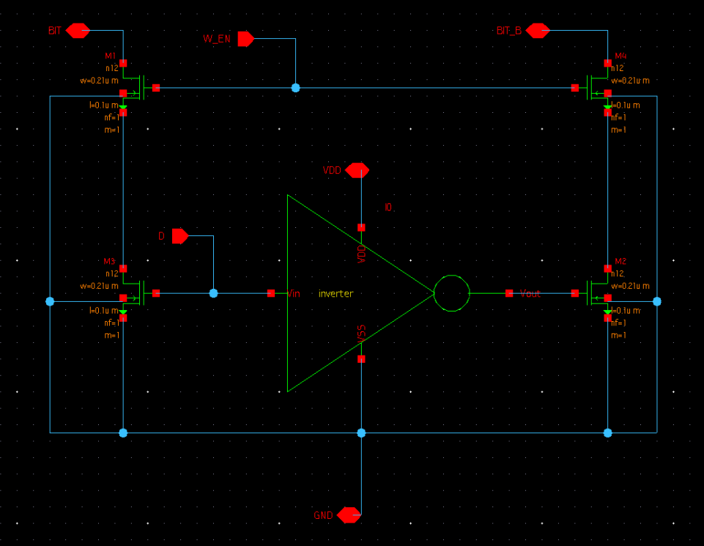
2. Schematic
Fig 3. Schematic of the write circuit
7
Notes:
Đề tài Thiết kế ALU 8-bit theo quy trình thiết kế vi mạch số hướng đến việc thiết kế và kiểm chứng một ALU 8-bit có khả năng thực hiện 4 phép toán cơ bản: AND, OR, ADD và SUB, nhân, chia, dịch trái, dịch phải, với việc lựa chọn chức năng thông qua các tín hiệu điều khiển.

Slide 8
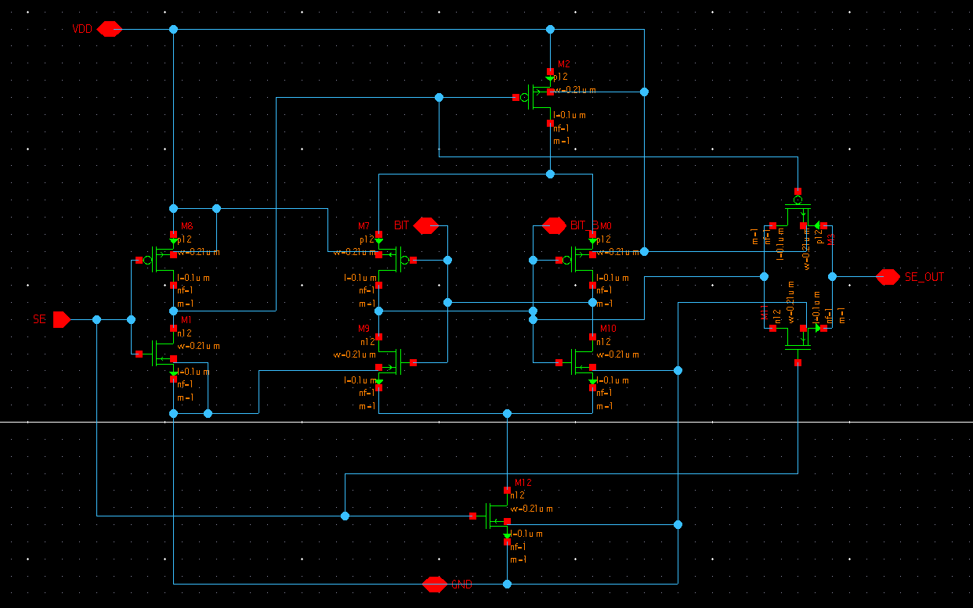
2. Schematic
Fig 4. Schematic of the sense amplifier
8
Notes:
Đề tài Thiết kế ALU 8-bit theo quy trình thiết kế vi mạch số hướng đến việc thiết kế và kiểm chứng một ALU 8-bit có khả năng thực hiện 4 phép toán cơ bản: AND, OR, ADD và SUB, nhân, chia, dịch trái, dịch phải, với việc lựa chọn chức năng thông qua các tín hiệu điều khiển.

Slide 9
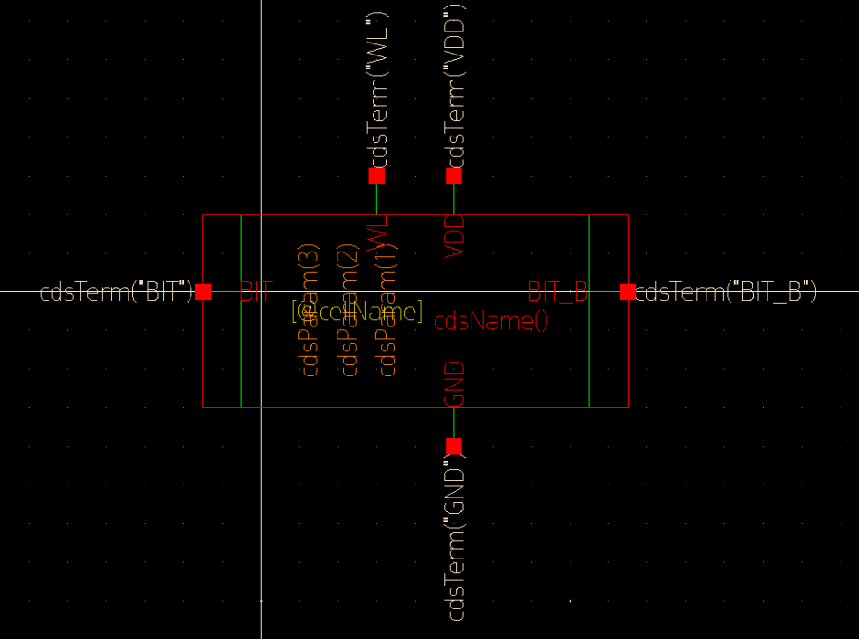
2. Schematic
Fig 5. Symbol of the SRAM 6T bitcell
9
Notes:
Đề tài Thiết kế ALU 8-bit theo quy trình thiết kế vi mạch số hướng đến việc thiết kế và kiểm chứng một ALU 8-bit có khả năng thực hiện 4 phép toán cơ bản: AND, OR, ADD và SUB, nhân, chia, dịch trái, dịch phải, với việc lựa chọn chức năng thông qua các tín hiệu điều khiển.

Slide 10
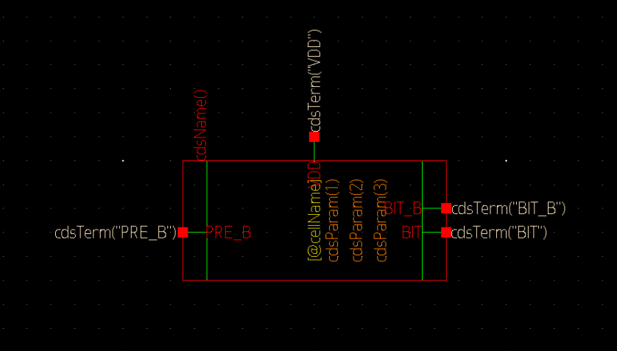
2. Schematic
Fig 6. Symbol of the precharge circuit
10
Notes:
Đề tài Thiết kế ALU 8-bit theo quy trình thiết kế vi mạch số hướng đến việc thiết kế và kiểm chứng một ALU 8-bit có khả năng thực hiện 4 phép toán cơ bản: AND, OR, ADD và SUB, nhân, chia, dịch trái, dịch phải, với việc lựa chọn chức năng thông qua các tín hiệu điều khiển.

Slide 11
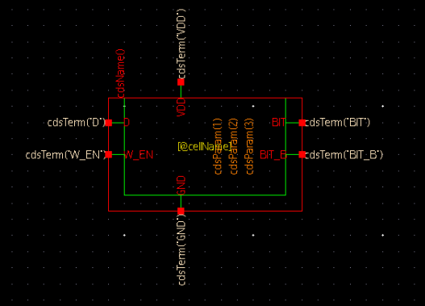
2. Schematic
Fig 7. Symbol of the write circuit
11
Notes:
Đề tài Thiết kế ALU 8-bit theo quy trình thiết kế vi mạch số hướng đến việc thiết kế và kiểm chứng một ALU 8-bit có khả năng thực hiện 4 phép toán cơ bản: AND, OR, ADD và SUB, nhân, chia, dịch trái, dịch phải, với việc lựa chọn chức năng thông qua các tín hiệu điều khiển.

Slide 12
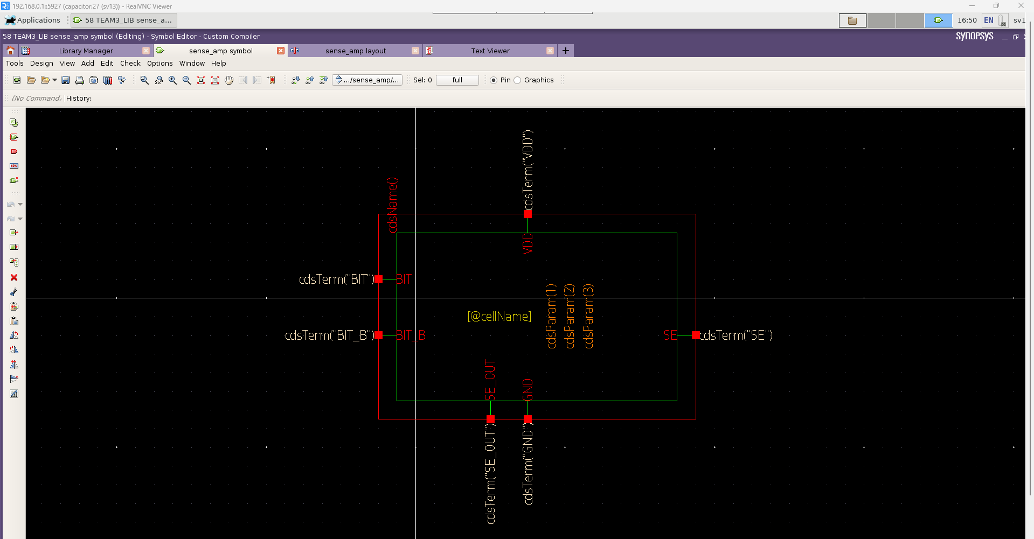
2. Schematic
Fig 8. Symbol of the sense amplifier
12
Notes:
Đề tài Thiết kế ALU 8-bit theo quy trình thiết kế vi mạch số hướng đến việc thiết kế và kiểm chứng một ALU 8-bit có khả năng thực hiện 4 phép toán cơ bản: AND, OR, ADD và SUB, nhân, chia, dịch trái, dịch phải, với việc lựa chọn chức năng thông qua các tín hiệu điều khiển.

Slide 13
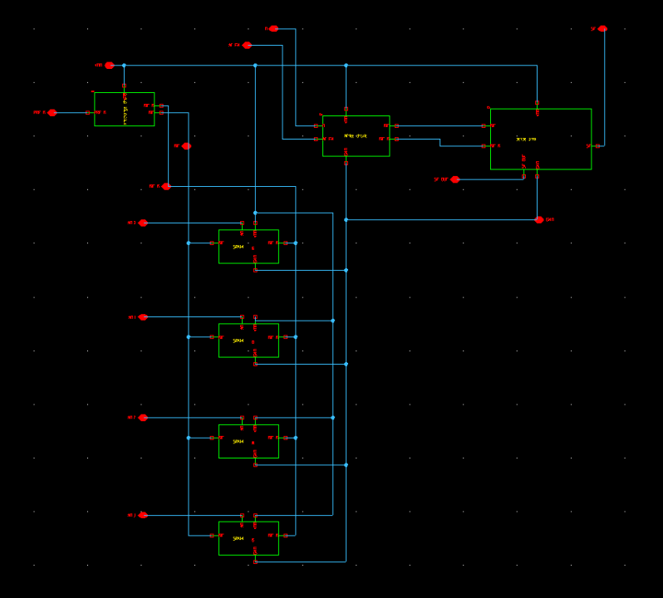
2. Schematic
Fig 9. Schematic of the SRAM 4 bit using other circuits
13
Notes:
Đề tài Thiết kế ALU 8-bit theo quy trình thiết kế vi mạch số hướng đến việc thiết kế và kiểm chứng một ALU 8-bit có khả năng thực hiện 4 phép toán cơ bản: AND, OR, ADD và SUB, nhân, chia, dịch trái, dịch phải, với việc lựa chọn chức năng thông qua các tín hiệu điều khiển.

Slide 14
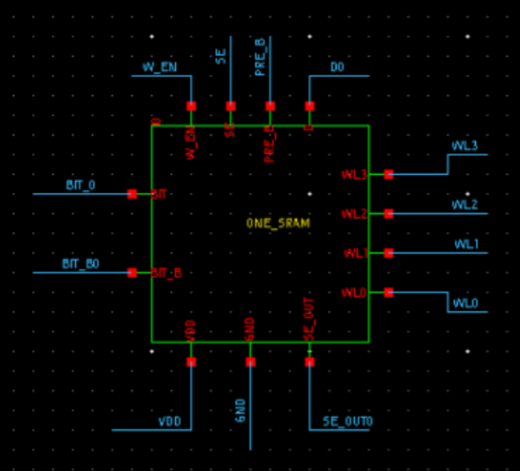
2. Schematic
Fig 10. Symbol of the SRAM 4 bit using other circuits
14
Notes:
Đề tài Thiết kế ALU 8-bit theo quy trình thiết kế vi mạch số hướng đến việc thiết kế và kiểm chứng một ALU 8-bit có khả năng thực hiện 4 phép toán cơ bản: AND, OR, ADD và SUB, nhân, chia, dịch trái, dịch phải, với việc lựa chọn chức năng thông qua các tín hiệu điều khiển.

Slide 15
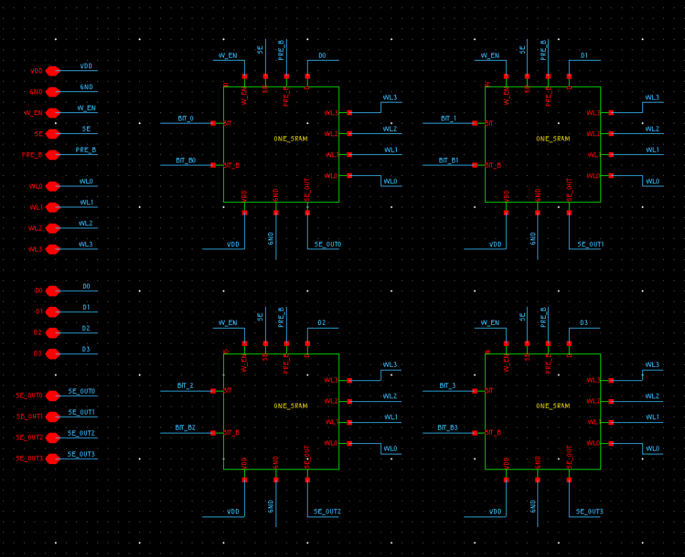
2. Schematic
Fig 11. Schematic of the SRAM 4x4 bit using other circuits
15
Notes:
Đề tài Thiết kế ALU 8-bit theo quy trình thiết kế vi mạch số hướng đến việc thiết kế và kiểm chứng một ALU 8-bit có khả năng thực hiện 4 phép toán cơ bản: AND, OR, ADD và SUB, nhân, chia, dịch trái, dịch phải, với việc lựa chọn chức năng thông qua các tín hiệu điều khiển.

Slide 16
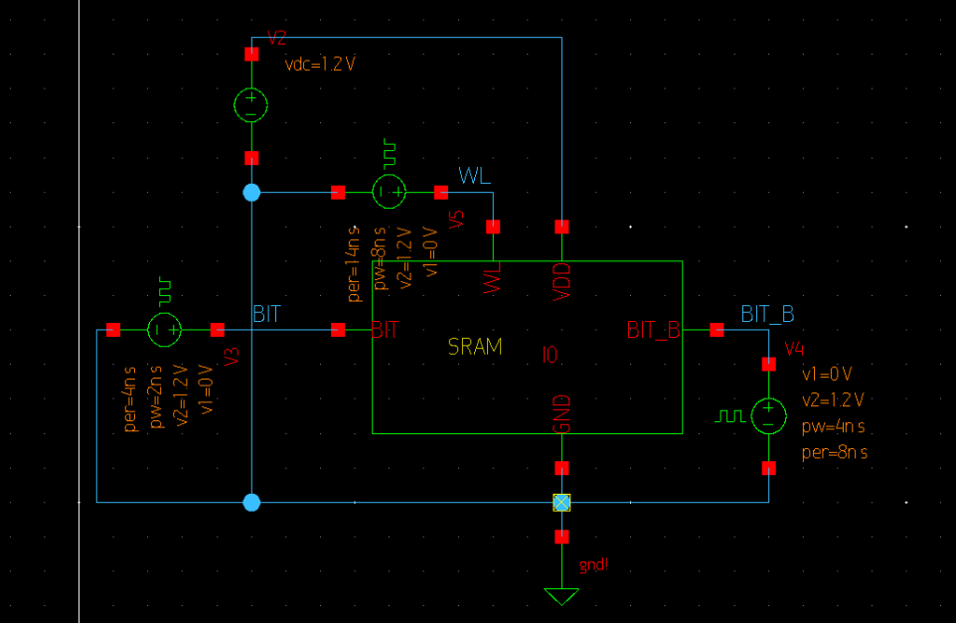
2. Schematic
Fig 12. Schematic of the SRAM 6T bitcell testbench
16
Notes:
Đề tài Thiết kế ALU 8-bit theo quy trình thiết kế vi mạch số hướng đến việc thiết kế và kiểm chứng một ALU 8-bit có khả năng thực hiện 4 phép toán cơ bản: AND, OR, ADD và SUB, nhân, chia, dịch trái, dịch phải, với việc lựa chọn chức năng thông qua các tín hiệu điều khiển.

Slide 17
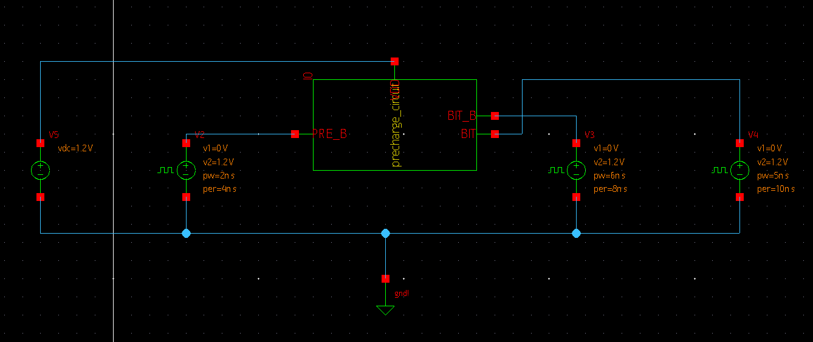
2. Schematic
Fig 13. Schematic of the Precharge Circuit testbench
17
Notes:
Đề tài Thiết kế ALU 8-bit theo quy trình thiết kế vi mạch số hướng đến việc thiết kế và kiểm chứng một ALU 8-bit có khả năng thực hiện 4 phép toán cơ bản: AND, OR, ADD và SUB, nhân, chia, dịch trái, dịch phải, với việc lựa chọn chức năng thông qua các tín hiệu điều khiển.

Slide 18
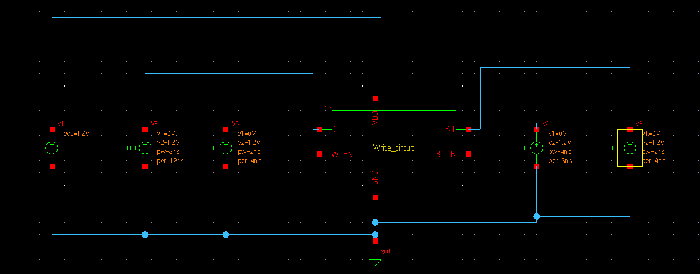
2. Schematic
Fig 14. Schematic of the Write Driver testbench
18
Notes:
Đề tài Thiết kế ALU 8-bit theo quy trình thiết kế vi mạch số hướng đến việc thiết kế và kiểm chứng một ALU 8-bit có khả năng thực hiện 4 phép toán cơ bản: AND, OR, ADD và SUB, nhân, chia, dịch trái, dịch phải, với việc lựa chọn chức năng thông qua các tín hiệu điều khiển.

Slide 19
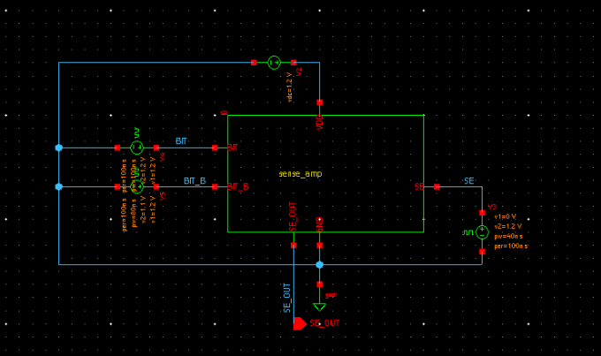
2. Schematic
Fig 15. Schematic of the Sense Amplifier testbench
19
Notes:
Đề tài Thiết kế ALU 8-bit theo quy trình thiết kế vi mạch số hướng đến việc thiết kế và kiểm chứng một ALU 8-bit có khả năng thực hiện 4 phép toán cơ bản: AND, OR, ADD và SUB, nhân, chia, dịch trái, dịch phải, với việc lựa chọn chức năng thông qua các tín hiệu điều khiển.

Slide 20
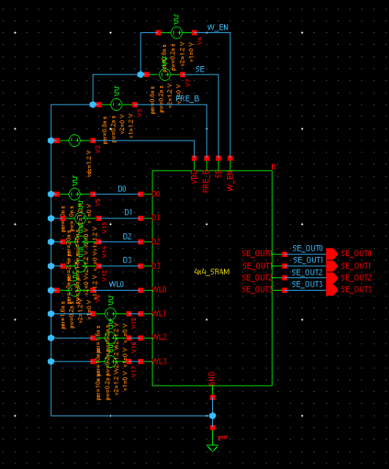
2. Schematic
Fig 16. Schematic of the SRAM 4x4 testbench using symbol SRAM 4x4
20
Notes:
Đề tài Thiết kế ALU 8-bit theo quy trình thiết kế vi mạch số hướng đến việc thiết kế và kiểm chứng một ALU 8-bit có khả năng thực hiện 4 phép toán cơ bản: AND, OR, ADD và SUB, nhân, chia, dịch trái, dịch phải, với việc lựa chọn chức năng thông qua các tín hiệu điều khiển.

Slide 21
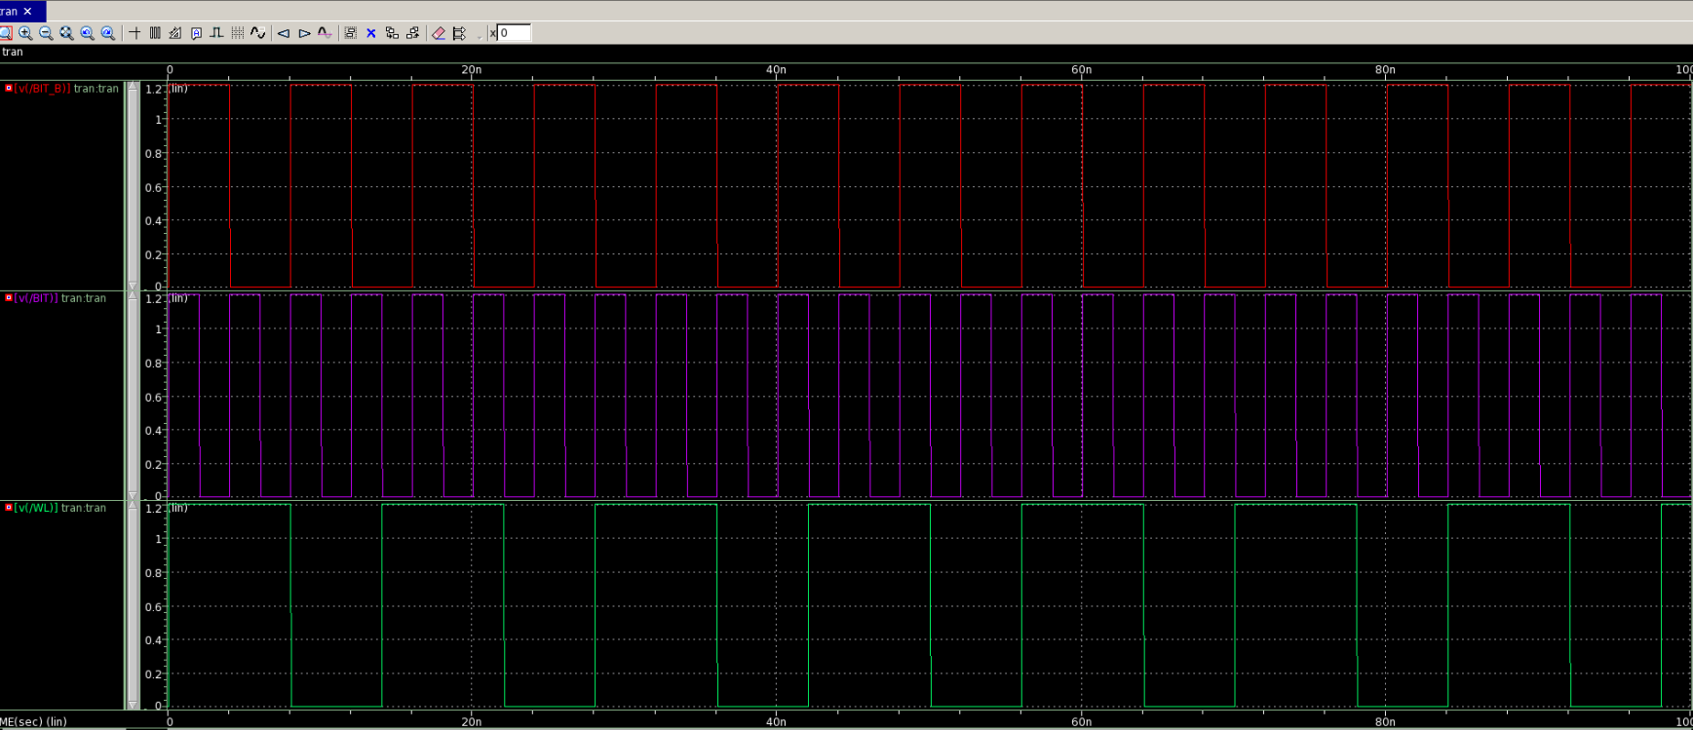
3. Waveform
Fig 17. Waveform of SRAM 6T bitcell
21
Notes:
Đề tài Thiết kế ALU 8-bit theo quy trình thiết kế vi mạch số hướng đến việc thiết kế và kiểm chứng một ALU 8-bit có khả năng thực hiện 4 phép toán cơ bản: AND, OR, ADD và SUB, nhân, chia, dịch trái, dịch phải, với việc lựa chọn chức năng thông qua các tín hiệu điều khiển.

Slide 22
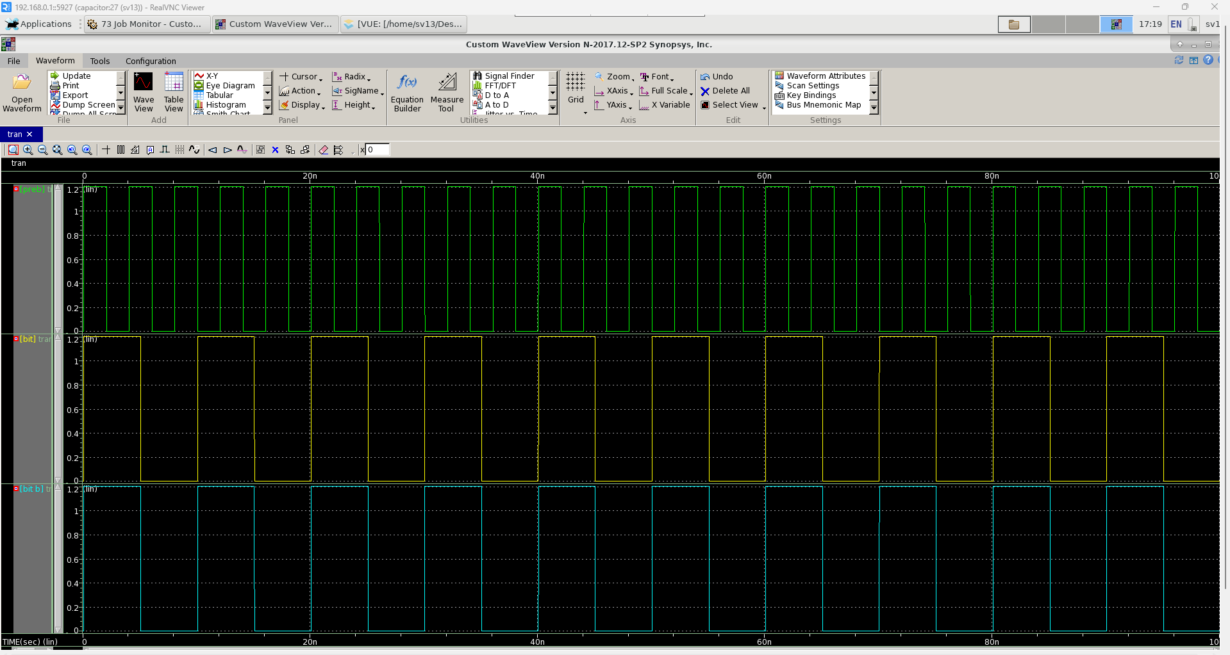
3. Waveform
Fig 18. Waveform of Precharge Circuit
22
Notes:
Đề tài Thiết kế ALU 8-bit theo quy trình thiết kế vi mạch số hướng đến việc thiết kế và kiểm chứng một ALU 8-bit có khả năng thực hiện 4 phép toán cơ bản: AND, OR, ADD và SUB, nhân, chia, dịch trái, dịch phải, với việc lựa chọn chức năng thông qua các tín hiệu điều khiển.

Slide 23
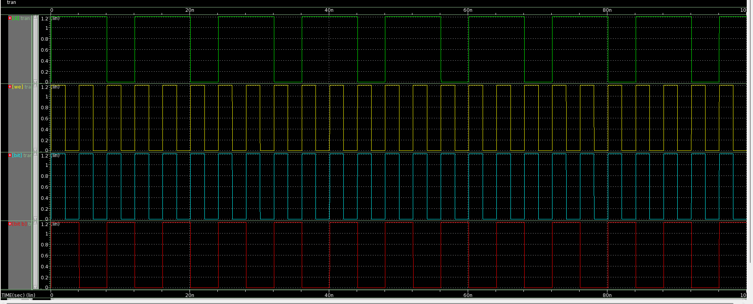
3. Waveform
Fig 19. Waveform of Write Driver
23
Notes:
Đề tài Thiết kế ALU 8-bit theo quy trình thiết kế vi mạch số hướng đến việc thiết kế và kiểm chứng một ALU 8-bit có khả năng thực hiện 4 phép toán cơ bản: AND, OR, ADD và SUB, nhân, chia, dịch trái, dịch phải, với việc lựa chọn chức năng thông qua các tín hiệu điều khiển.

Slide 24
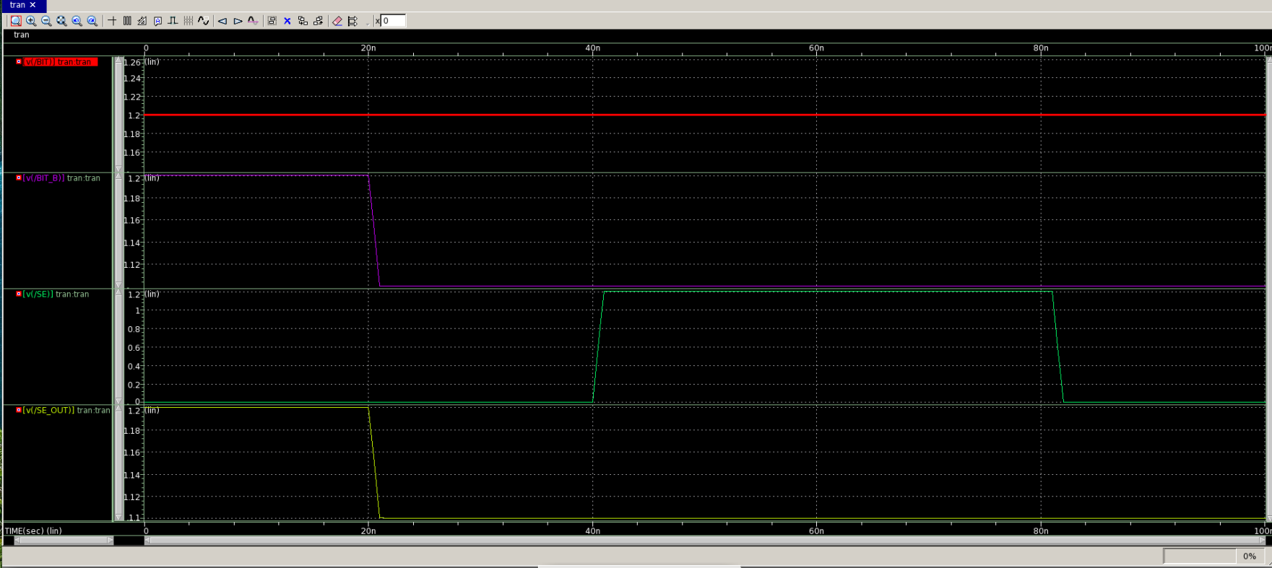
3. Waveform
Fig 20. Waveform of Sense Amplifier
24
Notes:
Đề tài Thiết kế ALU 8-bit theo quy trình thiết kế vi mạch số hướng đến việc thiết kế và kiểm chứng một ALU 8-bit có khả năng thực hiện 4 phép toán cơ bản: AND, OR, ADD và SUB, nhân, chia, dịch trái, dịch phải, với việc lựa chọn chức năng thông qua các tín hiệu điều khiển.

Slide 25
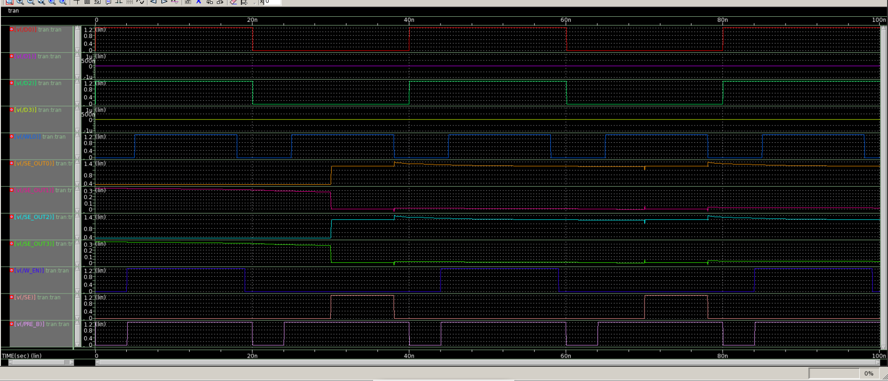
3. Waveform
Fig 21. Waveform of SRAM 4x4
25
Notes:
Đề tài Thiết kế ALU 8-bit theo quy trình thiết kế vi mạch số hướng đến việc thiết kế và kiểm chứng một ALU 8-bit có khả năng thực hiện 4 phép toán cơ bản: AND, OR, ADD và SUB, nhân, chia, dịch trái, dịch phải, với việc lựa chọn chức năng thông qua các tín hiệu điều khiển.

Slide 26
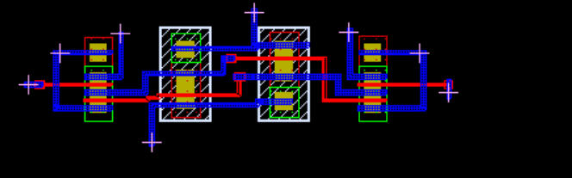
4. Layout
Fig 22. Layout of SRAM 6T bitcell
26
Notes:
Đề tài Thiết kế ALU 8-bit theo quy trình thiết kế vi mạch số hướng đến việc thiết kế và kiểm chứng một ALU 8-bit có khả năng thực hiện 4 phép toán cơ bản: AND, OR, ADD và SUB, nhân, chia, dịch trái, dịch phải, với việc lựa chọn chức năng thông qua các tín hiệu điều khiển.

Slide 27
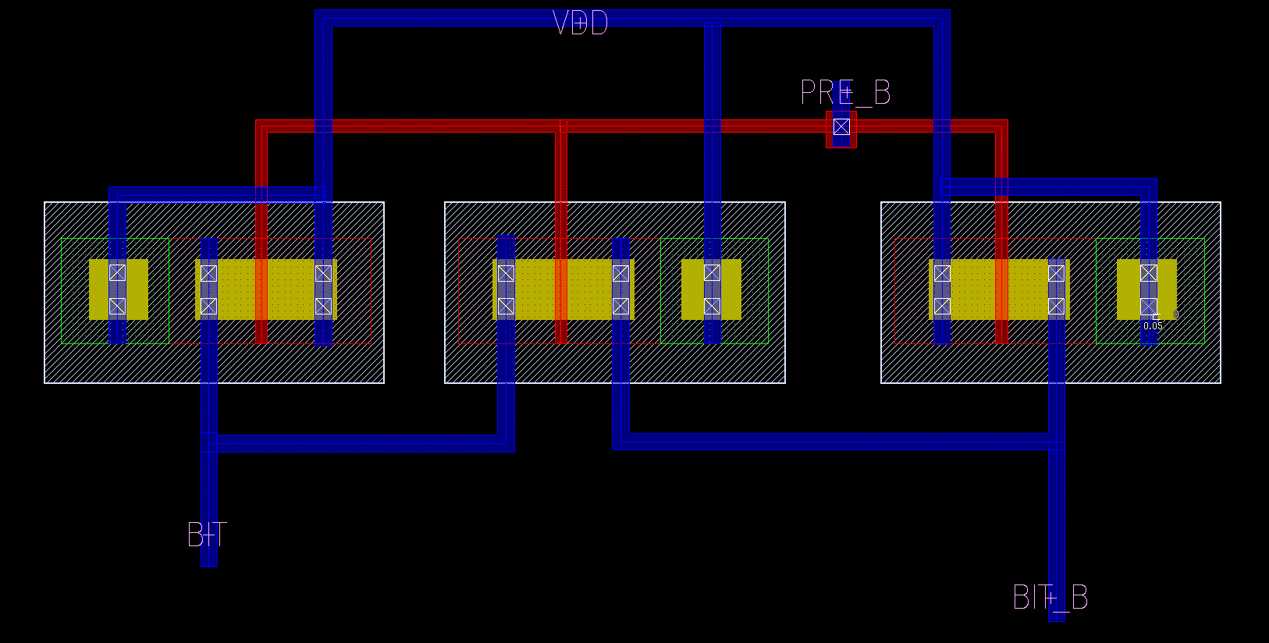
4. Layout
Fig 23. Layout of Precharge Circuit
27
Notes:
Đề tài Thiết kế ALU 8-bit theo quy trình thiết kế vi mạch số hướng đến việc thiết kế và kiểm chứng một ALU 8-bit có khả năng thực hiện 4 phép toán cơ bản: AND, OR, ADD và SUB, nhân, chia, dịch trái, dịch phải, với việc lựa chọn chức năng thông qua các tín hiệu điều khiển.

Slide 28
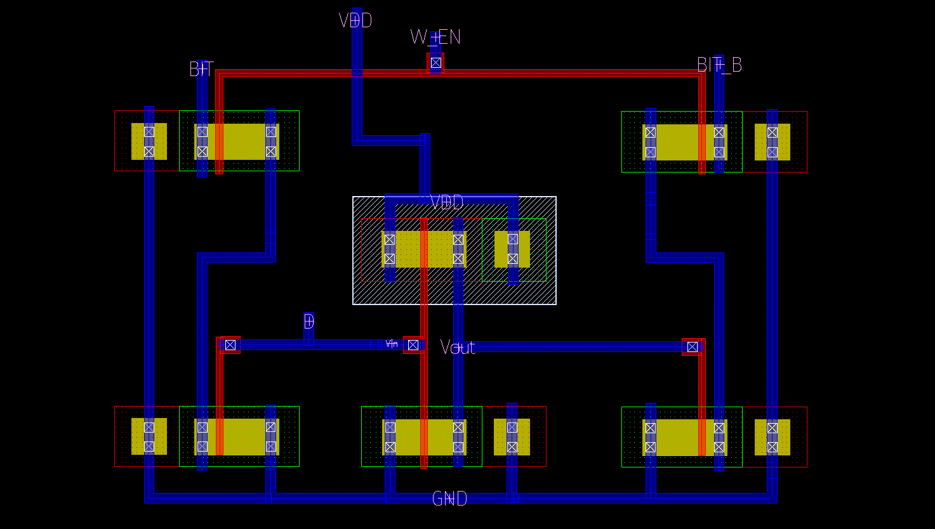
4. Layout
Fig 24. Layout of Write Driver
28
Notes:
Đề tài Thiết kế ALU 8-bit theo quy trình thiết kế vi mạch số hướng đến việc thiết kế và kiểm chứng một ALU 8-bit có khả năng thực hiện 4 phép toán cơ bản: AND, OR, ADD và SUB, nhân, chia, dịch trái, dịch phải, với việc lựa chọn chức năng thông qua các tín hiệu điều khiển.

Slide 29
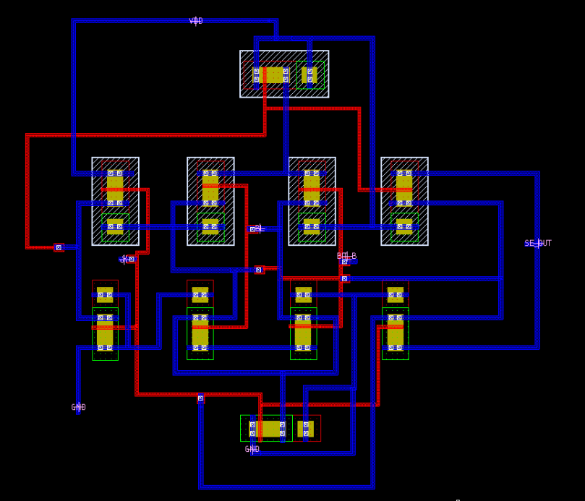
4. Layout
Fig 25. Layout of Sense Amplifier
29
Notes:
Đề tài Thiết kế ALU 8-bit theo quy trình thiết kế vi mạch số hướng đến việc thiết kế và kiểm chứng một ALU 8-bit có khả năng thực hiện 4 phép toán cơ bản: AND, OR, ADD và SUB, nhân, chia, dịch trái, dịch phải, với việc lựa chọn chức năng thông qua các tín hiệu điều khiển.

Slide 30
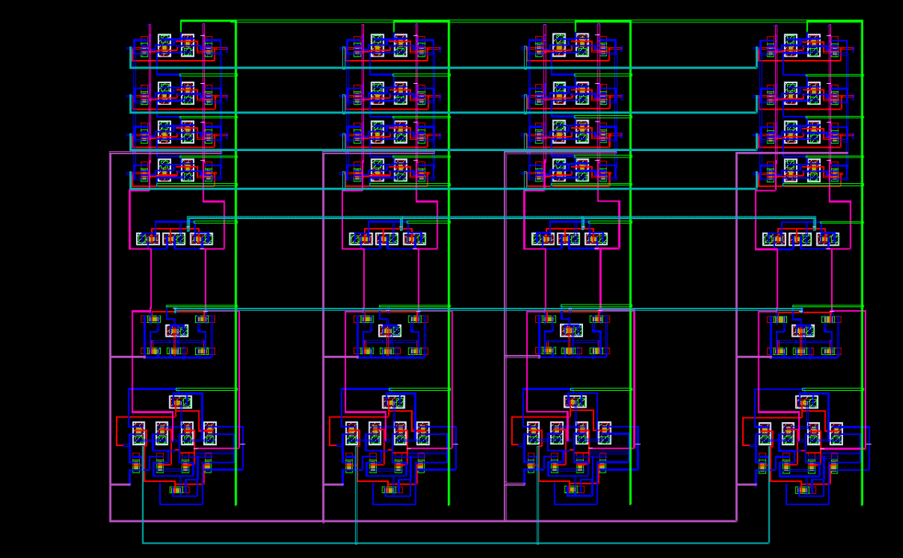
4. Layout
Fig 26. SRAM 4x4
30
Notes:
Đề tài Thiết kế ALU 8-bit theo quy trình thiết kế vi mạch số hướng đến việc thiết kế và kiểm chứng một ALU 8-bit có khả năng thực hiện 4 phép toán cơ bản: AND, OR, ADD và SUB, nhân, chia, dịch trái, dịch phải, với việc lựa chọn chức năng thông qua các tín hiệu điều khiển.

Slide 31
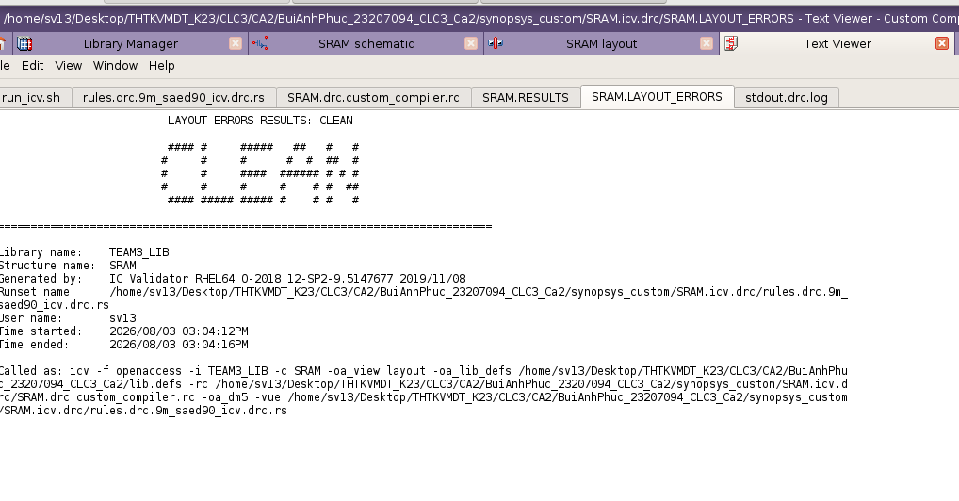
5. Verification - DRC/LVS
Fig 27. DRC of SRAM 6T bitcell
31
Notes:
Đề tài Thiết kế ALU 8-bit theo quy trình thiết kế vi mạch số hướng đến việc thiết kế và kiểm chứng một ALU 8-bit có khả năng thực hiện 4 phép toán cơ bản: AND, OR, ADD và SUB, nhân, chia, dịch trái, dịch phải, với việc lựa chọn chức năng thông qua các tín hiệu điều khiển.

Slide 32
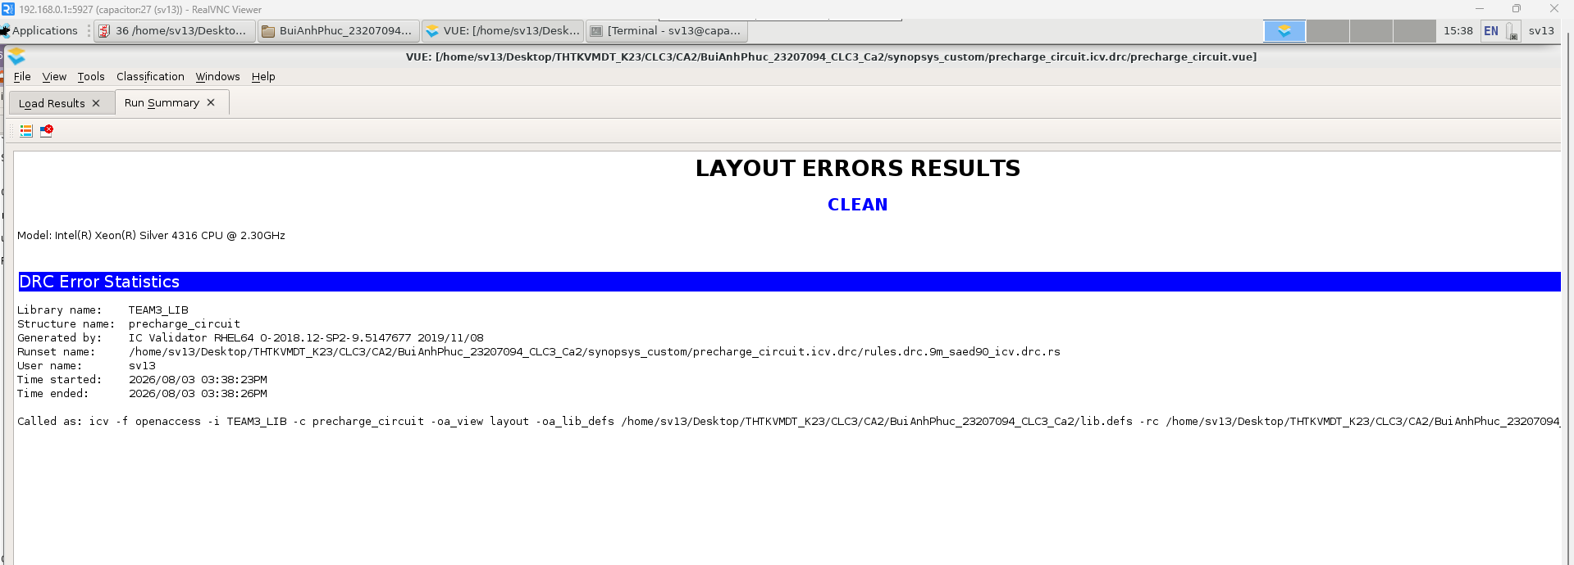
5. Verification - DRC/LVS
Fig 28. DRC of Precharge Circuit
32
Notes:
Đề tài Thiết kế ALU 8-bit theo quy trình thiết kế vi mạch số hướng đến việc thiết kế và kiểm chứng một ALU 8-bit có khả năng thực hiện 4 phép toán cơ bản: AND, OR, ADD và SUB, nhân, chia, dịch trái, dịch phải, với việc lựa chọn chức năng thông qua các tín hiệu điều khiển.

Slide 33
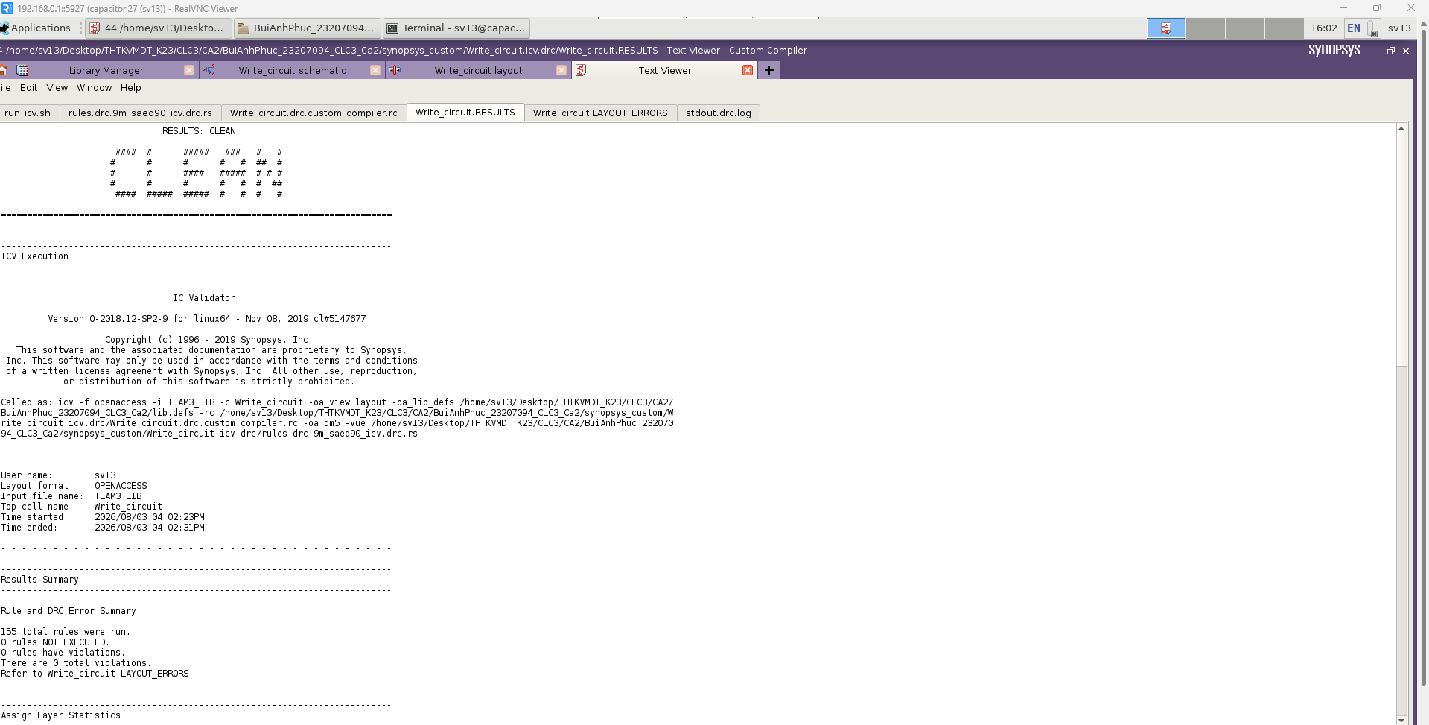
5. Verification - DRC/LVS
Fig 29. DRC of Write Driver
33
Notes:
Đề tài Thiết kế ALU 8-bit theo quy trình thiết kế vi mạch số hướng đến việc thiết kế và kiểm chứng một ALU 8-bit có khả năng thực hiện 4 phép toán cơ bản: AND, OR, ADD và SUB, nhân, chia, dịch trái, dịch phải, với việc lựa chọn chức năng thông qua các tín hiệu điều khiển.

Slide 34
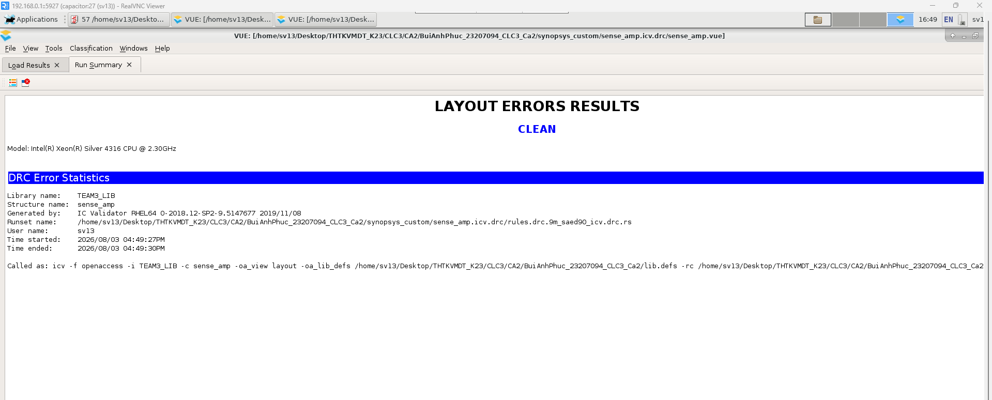
5. Verification - DRC/LVS
Fig 30. DRC of Sense Amplifier
34
Notes:
Đề tài Thiết kế ALU 8-bit theo quy trình thiết kế vi mạch số hướng đến việc thiết kế và kiểm chứng một ALU 8-bit có khả năng thực hiện 4 phép toán cơ bản: AND, OR, ADD và SUB, nhân, chia, dịch trái, dịch phải, với việc lựa chọn chức năng thông qua các tín hiệu điều khiển.

Slide 35
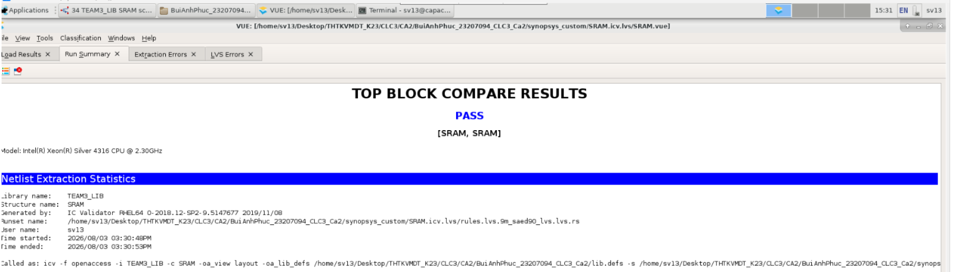
5. Verification - DRC/LVS
Fig 31. LVS of SRAM 6T bitcell
35
Notes:
Đề tài Thiết kế ALU 8-bit theo quy trình thiết kế vi mạch số hướng đến việc thiết kế và kiểm chứng một ALU 8-bit có khả năng thực hiện 4 phép toán cơ bản: AND, OR, ADD và SUB, nhân, chia, dịch trái, dịch phải, với việc lựa chọn chức năng thông qua các tín hiệu điều khiển.

Slide 36
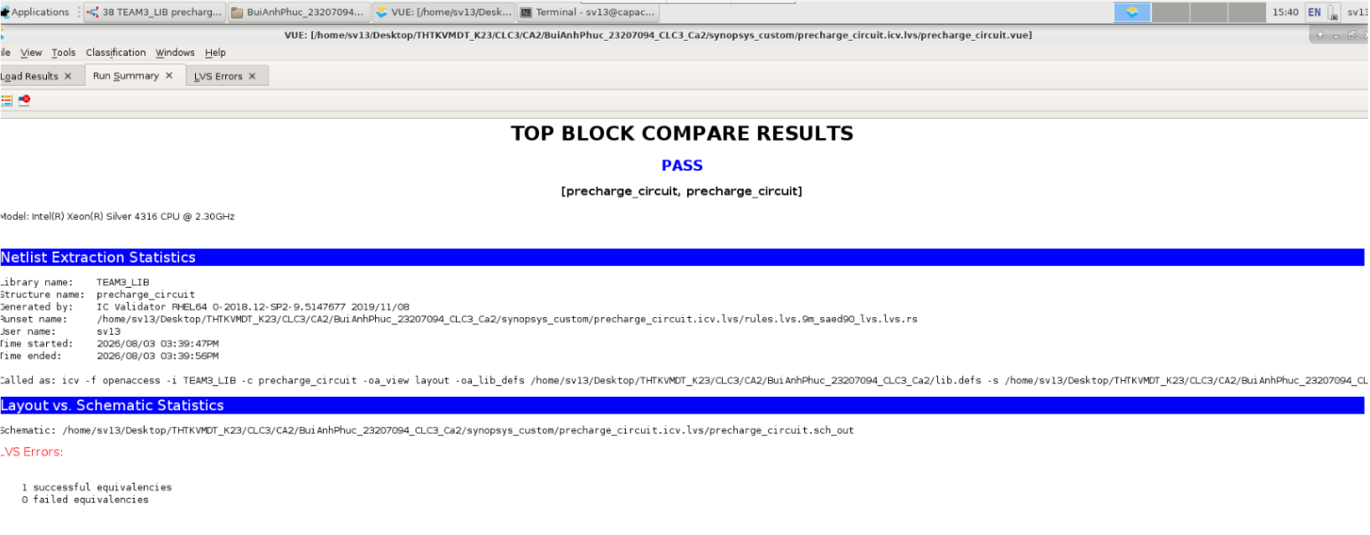
5. Verification - DRC/LVS
Fig 32. LVS of Precharge Circuit
36
Notes:
Đề tài Thiết kế ALU 8-bit theo quy trình thiết kế vi mạch số hướng đến việc thiết kế và kiểm chứng một ALU 8-bit có khả năng thực hiện 4 phép toán cơ bản: AND, OR, ADD và SUB, nhân, chia, dịch trái, dịch phải, với việc lựa chọn chức năng thông qua các tín hiệu điều khiển.

Slide 37
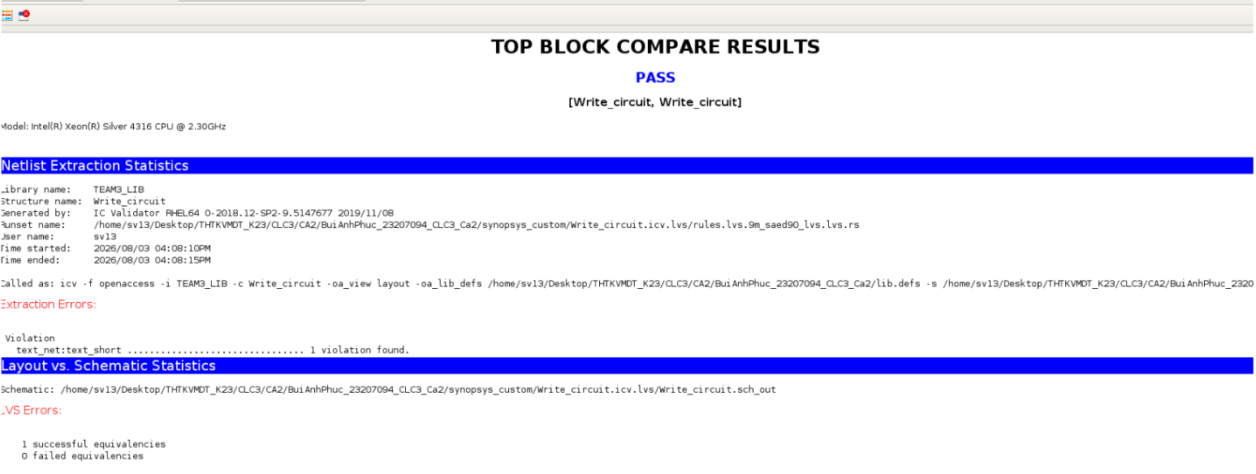
5. Verification - DRC/LVS
Fig 33. LVS of Write Driver
37
Notes:
Đề tài Thiết kế ALU 8-bit theo quy trình thiết kế vi mạch số hướng đến việc thiết kế và kiểm chứng một ALU 8-bit có khả năng thực hiện 4 phép toán cơ bản: AND, OR, ADD và SUB, nhân, chia, dịch trái, dịch phải, với việc lựa chọn chức năng thông qua các tín hiệu điều khiển.

Slide 38
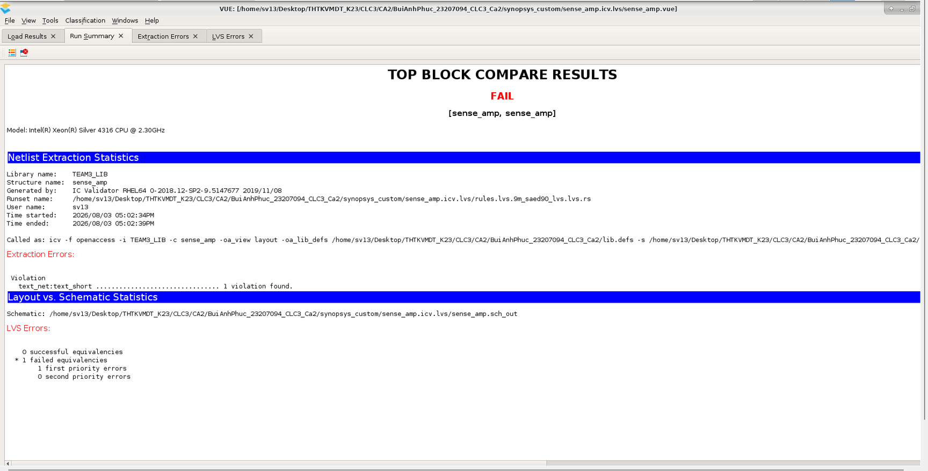
5. Verification - DRC/LVS
Fig 34. LVS of Sense Amplifier
38
Notes:
Đề tài Thiết kế ALU 8-bit theo quy trình thiết kế vi mạch số hướng đến việc thiết kế và kiểm chứng một ALU 8-bit có khả năng thực hiện 4 phép toán cơ bản: AND, OR, ADD và SUB, nhân, chia, dịch trái, dịch phải, với việc lựa chọn chức năng thông qua các tín hiệu điều khiển.

Slide 39
Conclusion
  Through this project, we have learnt how to design, simulate, and analyse the SRAM Architecture
  Finally, a 4x4 Memory array was designed and simulations were performed.
39

Slide 40
Reference
[1] wILLIEWILLYWILLIe, "ECE391_Lab3.pdf," GitHub. [Online]. Available: https://github.com/wILLIEWILLYWILLIe/4x4-SRAM-Array-Design/blob/main/Lab3/ECE391_Lab3.pdf. [Accessed: Aug. 5, 2026].
[2] V. Suroshi, "Memory-Design-And-Testing," GitHub. [Online]. Available: https://github.com/VardhanSuroshi/Memory-Design-And-Testing. [Accessed: Aug. 5, 2026].
[3] L. D. Hung, "Lecture Notes on Electronic Integrated Circuit Design", University of Science, VNU-HCM, Ho Chi Minh City, Vietnam
40
Notes:
Đề tài Thiết kế ALU 8-bit theo quy trình thiết kế vi mạch số hướng đến việc thiết kế và kiểm chứng một ALU 8-bit có khả năng thực hiện 4 phép toán cơ bản: AND, OR, ADD và SUB, nhân, chia, dịch trái, dịch phải, với việc lựa chọn chức năng thông qua các tín hiệu điều khiển.

Slide 41
THANK YOU FOR YOUR ATTENTION
41

